Slide 1
Chapter 4:
DIGITAL LOGIC DESIGN ( ce_118 )
PROCESSOR DESIGN
(part_1)

Slide 2
Outline
We introduced new concepts:
Instruction sets
Instruction types
Addressing modes
Instruction-execution cycle
Processor design flow
Including
instruction set design,
instruction set flowcharts,
component allocation,
ASM charts
processor architecture
We have demonstrated processor design
16-bit CISC design
32-bit RISC design
data-forwarding
branch prediction

Slide 3
Outline
We introduced new concepts:
Instruction sets
Instruction types
Addressing modes
Instruction-execution cycle
Processor design flow
Including
instruction set design,
instruction set flowcharts,
component allocation,
ASM charts
processor architecture
We have demonstrated processor design
16-bit CISC design
32-bit RISC design
data-forwarding
branch prediction

Slide 4
Basic definitions
Processor controls overall system operations, supervising I/O devices (keyboards, monitors, disks, tapes), synchronize the data between system and components and perform most of computational tasks.
ASIC (Application Specification Integrated Circuit) is a co-processor that executes one or more specific tasks much faster than the processor itself. For this reason, such ASICs are called accelerators, since the processor offloads computationally intensive tasks to them.
ASIP (Application Specification Instruction Processor) is a processor that possesses specific instructions that will allow some applications to execute much faster than on an ordinary processor.
Notes:
Offload: chuyển đổi phần tính toán intensive tới khối này

Slide 5
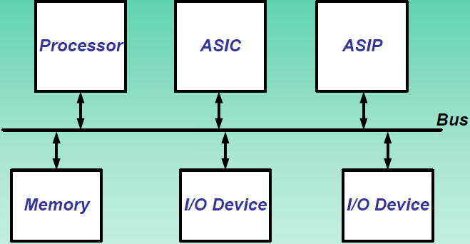
Basic computer architecture

Slide 6
Instruction Set
Instruction Set (IS) is a set of variety of instructions and instructions format, which will be interpreted by the processor’s control unit and executed in the processor’s datapath.
An instruction is a string of bits grouped into a number of different fields, such as
Operation code (op-code)
Instruction types
Addressing modes
Instruction cycle
Processor design flow
A typical instruction, such as, a = b + c, where a, b, and c are stored in memory at location A, B, and C can be expressed in assembly language format,
Add A, B, C (Mem[A] <- Mem[B]+ Mem[C])
(assembly instruction)
(mathematical notation)

Slide 7
Typical instructions: instruction-type field
Register instructions (arithmetic, logic, shift)
Add RA, RB, RC ( RF[A] ← RF[B] + RF[C] )
Move instructions (load and store)
Load R2, A ( RF[2] ← MEM[A] )
Store A, R2 ( MEM[A] ← RF[2] )
Control instructions (branch instruction)
Beq R2, R3, A if R2=R3 then PC ← MEM[A]
if R2 !=R3 then PC ← PC+1

Slide 8
Typical instructions: instruction-type field
Mode field
Lind R2, A ( RF[2] ← Mem[ Mem[A] ] )
Constant field
Add R2, R3, 1 ( RF[2] ← RF[3] + 1 )
Notes:
Lind: Load Indirect

Slide 9
Number of address fields vs. performance
Mathematical expression: C = (a+b)(a-b)
Code with three-address instructions:
1. Add X, A, B ( Mem[X] ← Mem[A]+ Mem[B] )
2. Sub C, A, B ( Mem[C] ← Mem[A]- Mem[B] )
3. Mul C, X, C ( Mem[C] ← Mem[X] x Mem[C] )
Code size: 3 instructions
Code performance:
Assume memory sizes have 16 to 256 million words → each address would require 24 to 28 bits → 3-address in each instruction would require 80 to 90 bits (including the opcode field)
Assume that processor has 32-bit data and memory with 32-bit words → each instruction address would occupy three words in memory
➔ 9 memory accesses to fetch 3 instructions and 9 memory accesses to get the operand and store the result.
Notes:
Number of address fields strongly affects the program size and the performance of the processor.
More address fields an instruction has, the longer the instruction width but shorter the program will be for computing a given task, since it will contain fewer instructions.
9 memory accesses: để thực hiện fetching 3 lệnh (access Instruction Memory)
9 memory accesses: để truy xuất dữ liệu bộ nhớ (access Data Memory)
Slide cũ sai!!!
=============================================

Slide 10
Number of address fields vs. performance
Mathematical expression: C = (a+b)(a-b)
Code with two-address instructions (with temporary data in memory):
1. Move X, A ( Mem[X] ← Mem[A] )
2. Add X, B ( Mem[X] ← Mem[X]+ Mem[B] )
3. Move C, A ( Mem[C] ← Mem[A] )
4. Sub C, B ( Mem[C] ← Mem[C]- Mem[B] )
5. Mul C, X ( Mem[C] ← Mem[C] x Mem[X] )
Code size: 5 instructions
Code performance: 10 memory accesses for instructions, 13 memory accesses for data
Notes:
5 instructions but need 10 IM accesses since each instruction has two 32-bit address field (where, IM is 32-bit width)
========================================

Slide 11
Number of address fields vs. performance
Mathematical expression: C = (a+b)(a-b)
Code with one-address instructions (with temporary data in the accumulator (ACC) register):
1. Load A ( ACC ← Mem[A] )
2. Add B (ACC ← ACC]+ Mem[B] )
3. Store X ( Mem[X] ← ACC )
4. Load A ( ACC ← Mem[A] )
5. Sub B ( ACC ← ACC- Mem[B] )
6. Mul X ( ACC ← ACC x Mem[X] )
7. Store C ( Mem[C] ← ACC )
Code size: 7 instructions
Code performance: 7 memory accesses for instructions, 7 memory accesses for data
Notes:
- Chủ yếu là tính thời gian truy xuất Memory, nên thời gian truy xuất Registers (ACC hay others) thường không đáng kể
============================================================================
Ở đây sử dụng bộ tích lũy
Kết quả của phép toán được lưu trữ trong bộ tích lũy
Bộ tích lũy là nơi vừa là nơi chứa toán hạng, vừa là nơi chứa kết quả.

Slide 12
Number of address fields vs. performance
Mathematical expression: C = (a+b)(a-b)
Code with two-address instructions (with temporary data in the register file):
1. Load R1, A ( RF[1] ← Mem[A] )
2. Load R2, B ( RF[2] ← Mem[B] )
3. Move R3, R2 ( RF[3] ← RF[2] )
4. Add R1, R2 ( RF[1] ← RF[1]+ RF[2] )
5. Sub R3, R2 ( RF[3] ← RF[3]- RF[2] )
6. Mul R1, R3 ( RF[1] ← RF[1] x RF[3] )
7. Store C, R1 (Mem[C] ← RF[1] )
Code size: 7 instructions
Code performance: 7 memory accesses for instructions, 3 (Load x 2, Store) memory accesses for data
Notes:
7 memory accesses cho 7 lệnh: vì số bit cho mã hóa thanh ghi chiếm rất ít (3 bit: 8 thanh ghi) → 1 instruction có thể chứa trong 1 thanh ghi 32-bit
Không quan tâm đến thời gian truy xuất dữ liệu từ các Registers
============================================================================================

Slide 13
Number of address fields vs. performance
Mathematical expression: C = (a+b)(a-b)
Code with three-address register instructions and two-address memory instructions (with temporary data in the register file):
1. Load R1, A ( RF[1] ← Mem[A] )
2. Load R2, B ( RF[2] ← Mem[B] )
3. Add R3, R1, R2 ( RF[3] ← RF[1]+ RF[2] )
4. Sub R4, R1, R2 ( RF[4] ← RF[1]- RF[2] )
5. Mul R5, R4, R3 ( RF[5] ← RF[3] x RF[4] )
6. Store C, R5 ( Mem[C] ← RF[5] )
Code size: 6 instructions
Code performance: 6 memory accesses for instructions, 3 memory accesses for data
Notes:
Vì access register file thì vùng address field sẽ ngắn → Có thể dùng three-address register intructions chỉ trong 1 thanh ghi 32-bit word cho việc fetching
Có sự so sánh, Instruction Set (IS) nào sẽ tối ưu nhất.
Slide trước: 7 instructions và 10 memory accesses
================================================================================================

Slide 14


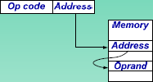
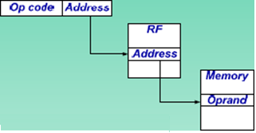
Addressing modes
Implied
(set, reset ACC/status registers)
Immediate
(incre/decre loop, array indices, coefficient)
Direct
Indirect
Notes:
Implied: lệnh không có toán hạng → thường dùng để thiết lập lại giá trị thanh ghi, hoặc các biến cờ, trạng thái thanh ghi → set hoặc reset. Không cần truyền cho nó các toán hạng tường minh.
Ex: jump;
-------------------------------------------------------------------------
Immediate: đây là 1 tác vụ mà toán hạng sử dụng giá trị hằng ➔ thường dùng vào các phép toán như tăng hoặc giảm trong các vòng lặp, hoặc tính toán 1 vị trí của một phần tử trong mảng → việc dùng các lệnh này giúp tính toán các biểu thức đơn giản, đồng thời tiết kiệm thời gian truy xuất bộ nhớ.
Ex: addi R1, Zero, 100
-------------------------------------------------------------------------
Direct: Address → dùng để chỉ toán hạng nguồn, và toán hạng đích. Địa chỉ bộ nhớ chia làm 2 loại: địa chỉ thanh ghi, địa chỉ bộ nhớ.
Ex: load R1, 200(R2)
-------------------------------------------------------------------------
Indirect: địa chỉ của toán hạng nguồn hoặc toán hạng kết quả.
Bộ xử lý truy xuất bộ nhớ 2 lần – có 2 trường hợp địa chỉ chưa toán hạng hoặc kết quả nằm trong thanh ghi hoặc nằm trong bộ nhớ.

Slide 15

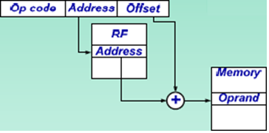
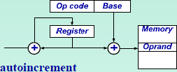
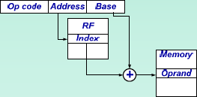
Addressing modes
Relative
Branch instructions
Table look-up
Indexed
“1”
Access stack or queue
Access array
What is the difference between “Relative” and “Indexed” address?
Notes:
Relative (tương đối): thuận lợi là sẽ cho vùng địa chỉ ngắn hơn trong instruction format vì offset thường tốn ít bit hơn địa chỉ Mem
Ex: Lệnh beq R1, R2, 1000 ➔ PC = PC + 4 + 1000*4
Indexed: giảm số bit cho address field
Tóm lại: các mode addressing sẽ làm cho Program executing ngắn hơn, nhưng làm cho Processor phức tạp hơn.
=======================================================================================

Slide 16
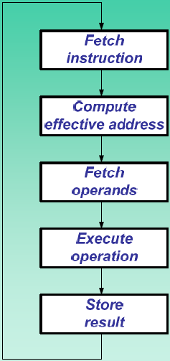
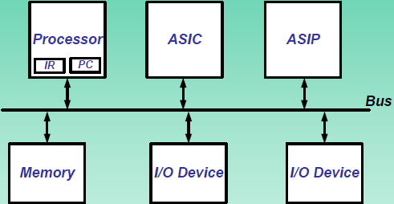
Instruction-execution cycle
IR = Instruction Register
PC = Program Counter
Memory stores all instructions and data
Notes:
Mỗi lệnh thực thi gồm 5 bước:
Nạp lệnh từ bộ nhớ vào thanh ghi lệnh IR đồng thời thay đổi nội dung thanh ghi PC lưu trữ thanh ghi lế tiếp, tính toán địa chỉ.
Tính toán địa chỉ: xem xét câu lệnh chế độ địa chỉ, miền đại chỉ. Processor xác định địa chỉ của tất cả toán hạng nguồn, toán hạng đích.
Nạp tóan hạng: nạp giá trị toán hạng nguồn từ bộ nhớ vào thanh ghi tạm thời đó là các thanh ghi của processor.
Thực thi phép toán.
Lưu trữ kết quả từ thanh ghi vào bộ nhớ và thức thi lệnh tiếp theo.

Slide 17
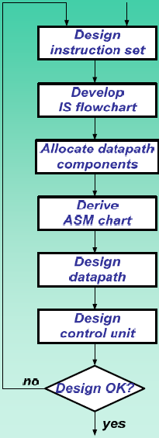
Processor design flow
Trade-offs between programming efficiency and program size with processor cost (size) and performance
Instruction Set (IS): specify the operations taken by each instruction.
IS flowchart: describe precisely all the operations that are performed in each instruction.
ASM chart: divide each instruction into clock cycle.
Design datapath: complete the connection.
Can repeat several time
Notes:
Can repeat several time: vì datapath design phụ thuộc vào IS, và IS design phụ thuộc vào final datapath
========================================================================================
Thiết kế tập lệnh – các giai đoạn cự thể của từng lệnh sơ đồ tập lệnh. Instruction set (IS) flowchart: controller & datapath (miêu tả thực thi của tất cả các lệnh) lại phụ thuộc vào thiết kế tập lệnh

Slide 18
Instruction-set design
Programming effeciency vs. program size
Processor cost vs. processor performance
Compromise program size vs. processor size
Complex Instruction-set (CISC)
powerful instructions -> shorter programs
powerful instructions -> complex datapath, control unit
complex instructions -> several clock cycles
complex datapath, control unit -> longer clock period
complex instructions -> poor pipeline
Reduced Instruction-set (RISC)
simple instructions -> longer programs
simple instructions -> simple datapath, control unit
simple instructions -> single clock cycle
simple datapath -> shorter clock period
simple instructions -> excellent pipeline
Notes:
Kích thước chương trình (hiệu quả) và kích thước processor (chi phí & hiệu suất)
CT ngắn – ít lệnh
Thời gian thực thi, kích thước chương trình, pipeline.

Slide 19

Complex instruction-set for a 16-bit processor
1 word 16-bit (no memory access) (2-bit Type field, 5-bit Op field)
Each instruction (different long inst)
2 words 16-bit (memory access in word 2) → access 64K MEM
a) Register instructions
arithmetic, logic,
move and shift (1 word)
Name
Op Dest, Src1, Src2
Action
RF (Dest)← RF(Src1) Op RF(Src2)
b) Memory instructions
load and store (2 words)
Name
L imm Dest
L dir Dest
L rel Dest , Src2
L in Dest
S dir Scr1
S rel Src1 , Src2
S in Src1
Name Action
RF [Dest] ← Address
RF [Dest] ← Mem[Address]
RF [Dest] ← Mem[RF[Src2]+Address]
RF [Dest] ← Mem[Address]
Mem [Address] ← RF[Src1]
Mem[RF [Src2]]+Address ← RF[Src1]
Mem [Mes[Address]] ← RF[Src1]
Notes:
================================================================
Thiết kế tập lệnh cho processor 16bit ➔ có thể truy xuất được bộ nhớ 64kb
16 bit này chia làm 5 phần: type, op, dest, src1, src2
Thiết kế gồm 4 loại lệnh
Lệnh số học tính toán kết quả của các toán hạng → lưu trữ kết quả trong toán hạng đích
Lệnh bộ nhớ → di chuyển dữ liệu giữa các thanh ghi. Lưu ý đến mode địa chỉ: tức thời, trực tiếp, gián tiếp, tương đối (offset lưu trữ trong thanh SRC2)

Slide 20

Complex instruction-set for a 16-bit processor
c) Control instructions
jump, branch, call and
Return (2 words)
Name
Jump Address
Brel Address
Call Address, Src1
Return
Action
PC ← Address
PC ← PC+1 if Status[rel] = 0
PC ← Address if Status[rel] = 1
Mem[Src1] ← PC+1; PC ← Address; RF[Src1] ← RF[Src1] +1
RF[Src1] ← RF[Src1] -1;
PC ← Mem[Src1] ;
d) Miscellaneous instructions
no-op, clear, status, set and reset (1 words)
Name
No-op
Clear Dest
Lstat Src1, Src2
Sstat Dest
Rstat Dest
Action
Do nothing
RF [Dest] ← 0
Status ← R[Src1] >=< RF[Src2]
Status [Dest] ← 1
Status [Dest] ← 0
six relations
Notes:
Brel: thì rel trong Status[rel] là appropriate bit
=========================================================================
Lệnh điều khiển: lệnh nhảy nạp lệnh đế tiếp từ word số 2 vào trong thanh ghi PC, Brel → op gồm 6 tác vụ: =, >=, <, >, <= ➔ 6 tác vụ tương ứng với 6 bit.
No-op dùng đề set hoặc reset giá trị trong các thanh ghi cụ thể trong datapath
Nhóm lệnh này dùng để thiết lập trang thái thanh ghi

Slide 21
Bài tập
Viết các câu lệnh aseembly tính hàm số sau y = x²+2x+3, khi biết giá trị x. Viết các câu lệnh đó với:
Lệnh 3 địa chỉ
Lệnh 2 địa chỉ
Lệnh 1 địa chỉ
Cho 2 mảng, mỗi mảng 100 phần tử, tính tổng của các phần tử Σ a_{i}x_{i} , Dùng nhóm lệnh 2 địa chỉ (thanh ghi, bộ nhớ), chế độ toán hạng:
Địa chỉ trực tiếp
Địa chỉ gián tiếp

